Slide 1
高等学校 保健体育（体育分野）
〔入学年次〕
武 道
「 剣 道 」
【体力編】
学習時間の目安：約30分

Slide 2
体力編
剣道に関連して高まる体力要素を理解し、それぞれの体力を高めるための運動に取り組もう！

Slide 3
体力とは
※今回、剣道を通して高められる体力として、
行動体力を取り上げます。
出典：株式会社クレーマージャパン「基礎体力を見直す」

Slide 4
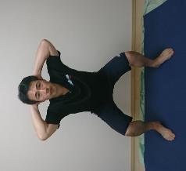
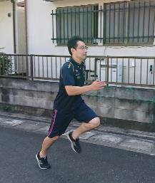
剣道に関連して高まる体力の方法例
※今回は、◎の付いている運動の行い方を説明します。
１．筋力（自重を利用した運動）
◎腕立て伏せ
◎腹筋運動
・背筋運動
◎スクワット
２．瞬発力
・ダッシュ

Slide 5
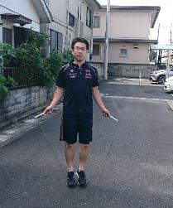
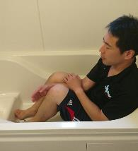
剣道に関連して高まる体力の方法例
※今回は、◎の付いている運動の行い方を説明します。
３．持久力
・ランニング
・縄跳び
◎バーピー
◎手首の強化★
◎腓腹筋の強化★
◎タオルギャザー★
★がついている運動について、
怪我防止の観点から、
筋 持久力として分類しました。

Slide 6
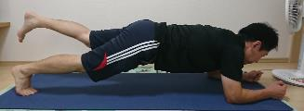
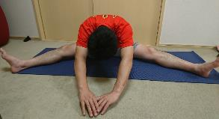
剣道に関連して高まる体力の方法例
※今回は、◎の付いている運動の行い方を説明します。
４．調整力
◎体幹トレーニング
・ストレッチ
・ラダートレーニング
・バランスボール

Slide 7
◆体力を高める運動を行う上でのポイント
①どの筋肉を使っているかを意識する。
②呼吸は、基本的に腹式呼吸（鼻から息を吸って口
から吐く）で行う。
③自分の体力に合わせて回数や時間を設定し、無理
せず行う。
④計画を立て、継続して行う。
※マットなどを敷くと、運動しやすい。
※音楽を流しながら行うと、気分よくできる。
（周りの迷惑にならないよう注意する。）

Slide 8
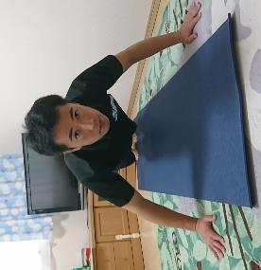
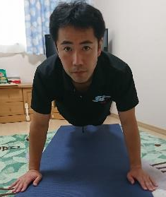
１．筋力～腕立て伏せ～
剣道は、竹刀を持ち用具を身に付けて相手と競技する運動特性があります。腕の力や大きな筋肉を鍛えることは、大変有効です。
呼吸の仕方：腕を曲げる時息を吸い、伸ばす時息を吐きます
その１：大胸筋を鍛える
手の位置を肩幅より広くする
その２：上腕筋を鍛える
手の位置を肩幅位に狭くする
※曲げる時は、
アゴがマットに
つく位深くゆっ
くり行うと効果
的です。

Slide 9
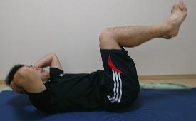
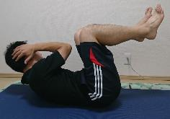
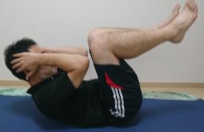
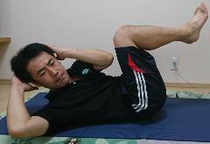
１．筋力～腹筋運動～
剣道は、充実した気勢・発生を伴ないます。お腹に力が入ることにより、姿勢も安定してきます。
呼吸の仕方：お腹を曲げる時息を吐き、戻す時に息を吸います
その１：腹直筋を鍛える
その２：腹斜筋を鍛える
※膝を９０°に曲げ、腹筋の力だけで、肘が膝につく位上半身を持ち上げます。

Slide 10
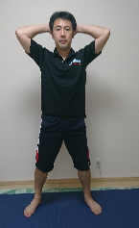
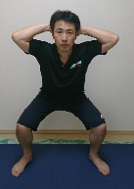
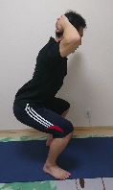
１．筋力～スクワット～
剣道は、様々な足さばきがあり、下半身の強化が技能の向上を大きくサポートしてくれます。
呼吸の仕方：膝を負ける時に息を吸い、伸ばす時に息を吐きます
①足を肩幅よりやや広く開きます
②お尻を突き出すように腰を落とします
③①の姿勢に戻り繰り返します
※膝がつま先より前に出ないよ
うに落とします

Slide 11
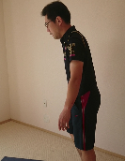
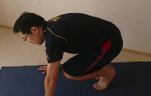
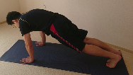
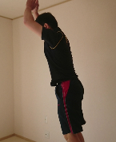
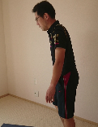
３．持久力～バーピー～
剣道は、一瞬の隙を捉えるために相手との攻防が繰り広げられ、運動を持続する力が必要です。
呼吸の仕方：呼吸を止めずに行います
①立った状態
②屈伸の姿勢
③足を伸ばし腕立ての姿勢
⑤真上にジャンプ
⑥着地し、すかさず②の動きから繰り返す
④すかさず足を引きつける

Slide 12
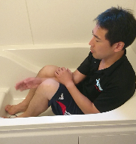
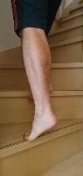
３．持久力～手首・腓腹筋の強化・タオルギャザー～
剣道は、多彩な竹刀さばきや足さばきから、局所的な筋肉の強化をすることにより、怪我の予防につながります。
呼吸の仕方：呼吸を止めずに行います
※両手・両足行いましょう。
Ａ．手首の強化
腱鞘炎を予防します。
入浴時を利用して、浴槽で手首を両膝で固定します。水圧を利用して、左右に動かします。
Ｂ．腓腹筋の強化
アキレス腱炎を予防
します。
段差を利用して、ふ
くらはぎを鍛えます。
Ｃ．タオルギャザー
踏み込みによる踵痛を
予防します。
床にタオルを敷き、指
の力だけでタオルを引
き寄せます。

Slide 13
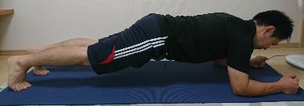
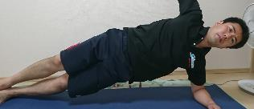
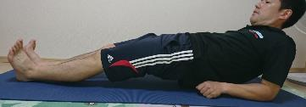
４．調整力～体幹トレーニング～
剣道は、凛とした姿や品のある構えからその人の力量がわかります。体の軸を鍛えることで、美しい姿勢が身に付きます。
呼吸の仕方：呼吸を止めずに行います
（１）腹横筋
腕は肩幅間隔で肘を９０°にし、
体を一本の棒の様にまっすぐにします。
（２）腹斜筋
肘が体の側面に９０°になるようにつ
け、体が斜め４５°になるようにまっ
すぐにする。左右両方やりましょう。
（３）背筋・殿筋群
仰向けで両肘とかかでお尻を浮かし、
肩とお尻のラインが床と平行に一直線
になるように保ちます。

Slide 14
学習カード【体力編①】
剣道に関わる体力について、体つくり運動の視点も取り入れて、運動の計画を立ててみよう！
【計画表の見本】
自分に合った体力を高める運動を計画してみよう
４つの運動のねらいにおける運動内容
体を柔らかくする |  | 巧みな動き |  | 力強い動き |  | 持続する運動
・柔軟運動 |  | ・片足立ち | ・ラダー | ・腕立て伏せ | ・懸垂 | ・踏み台昇降 | ・インターバル
・ストレッチ |  | ・逆立ち | ・反復横跳び | ・腹筋 | ・ダッシュ | ・ウォーキング | トレーニング
など |  | ・バランスボール | ・素振り | ・背筋 | など | ・ジョギング | など
 |  | ・けん玉 | ・リフティング | ・スクワット |  | ・なわとび
 |  | ・フラフープ | など | ・バーピー |  | ・サイクリング
Ａ |  | Ｂ |  | Ｃ |  | Ｄ
＊強度や量によって領域をまたがる運動にもなります
目標
週間計画
項目 | 例 | 月曜日 | 火曜日 | 水曜日 | 木曜日 | 金曜日 | 土曜日 | 日曜日
運動のねらい （Ａ・Ｂ・ Ｃ・Ｄ） | Ａ・Ｄ
時間帯 (朝・午前・ 午後・夕以降) | 朝・夕以降
運動内容 | ・なわとび 5分 ・ジョギング １５分×２回 ・ストレッチ ５分
合計時間（分） | 40
振り返り | 全身を使った運動を行った。次回は、もう少し長い距離を走ることに挑戦したい。

Slide 15
学習カード【体力編②】
【体力編①】で作成した計画を記録していこう！
【記録シートの見本】
計画した運動を実践してみよう【記録シート】
日付 | ／ （ ） | ／ （ ） | ／ （ ） | ／ （ ） | ／ （ ） | ／ （ ） | ／ （ ）
運動の ねらい
時間帯
運動 内容
合計時間（分）
振り返り
日付 | ／ （ ） | ／ （ ） | ／ （ ） | ／ （ ） | ／ （ ） | ／ （ ） | ／ （ ）
運動の ねらい
時間帯
運動 内容
合計時間（分）
振り返り

